Slide 1
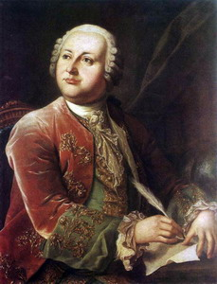
М.В.Ломоносов- человек энциклопедических знаний
К 300-летию
со дня рождения
(1711-1765)

Slide 2
Какая польза тем, что в старости глубокой
И в тьме бесславия кончают долгий век!
Добротами всходить на верх хвалы высокой
И славно умереть родился человек.
М.В. Ломоносов

Slide 3
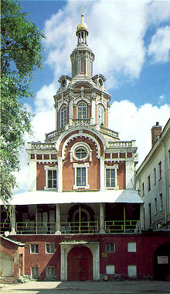
Славяно-греческая академия
Объявив себя сыном холмогорского дворянина, Ломоносов поступает в Славяно-греческую академия. Там он с редким упорством приступает к обучению.
В академии преподавали славянский, греческий и латинский языки, арифметику, риторику, стихосложение, богословие.

Slide 4
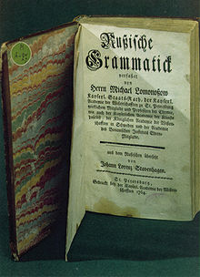
Учёба в Германии
В возрасте 25 лет Ломоносова в числе трёх лучших студентов направляют для учёбы в Германии. Там он обучается немецкому языку и механике, рисованию и экспериментальной физике, архитектуре и гидравлике, пиротехнике и фортификации и многому другому.

Slide 5
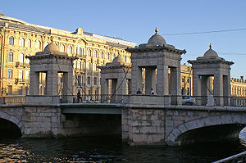
Работа в Петербургской Академии
В 30-летнем возрасте Ломоносов возвращается на родину в Петербург. Он полон искрен-него желания «наукою моею отечеству пользу чинить», как говорил он сам.
Мост Ломоносова через Фонтанку.
Санкт-Петербург

Slide 6
Закон сохранения материи
«… Все встречающиеся в природе изменения происходят так, что если к чему-либо нечто прибавиться, то это отнимается у чего-то другого».
М.В. Ломоносов

Slide 7
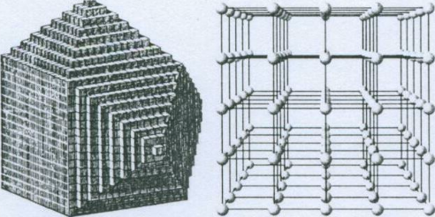
Исследования в области физики
Ломоносов высказал очень прогрессивную для того времени мысль, что мир состоит из атомов и молекул («карпускулов», как говорили тогда).

Slide 8
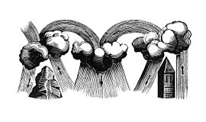
Физика атмосферных явлений
Изучал природу молний, изобрёл громоотвод
Разработал теорию света и цвета, объяснил причины северных сеяний
Изобрёл «аэродинамическую машину»

Slide 9
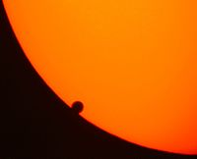
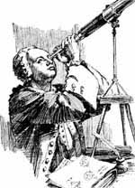
Астрономические открытия
В 1761 г. Ломоносов наблюдал прохождение Венеры по диску Солнца и сделал вывод о наличие на Венере атмосферы.
Изобрёл «ночезрительную трубу», позволяющая в темноте лучше видеть окружающие предметы

Slide 10
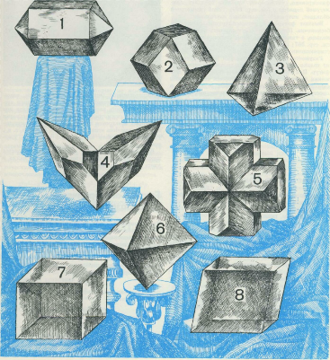
Минералогия
М.В. Ломоносов не только раскрыл происхождение многих ископаемых – угля, торфа, сланца, но и указал возможные места их добычи.

Slide 11
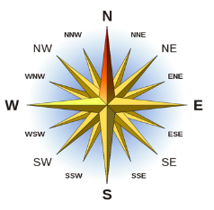
Возглавляет Географический департамент Академии наук
Учёный собирает материалы для «Нового российского атласа»
Изучает возможности развития речного судоходства
Предлагает меры по охране лесов
Ставит вопрос о необходимости
развития сельского хозяйства

Slide 12
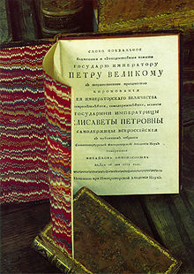
Крупнейший историк своего времени
«Древняя Российская история», замечания на диссертацию Г.Ф. Миллера «Происхождение имени и народа российского», и «Краткое описание разных путешествий по северным морям...» и др.

Slide 13
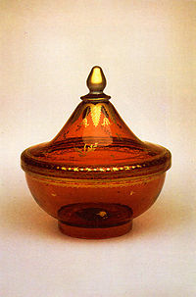
Производство цветных стёкол
Изготовленные Ломоносовым стёкла были не хуже итальянских

Slide 14
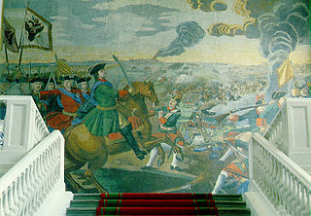
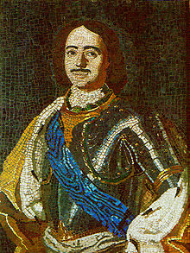
Мозаика М.В. Ломоносова

Slide 15
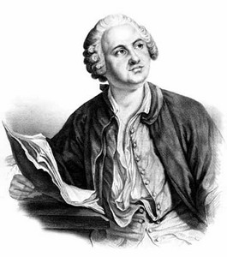
Литература
Учёный считал необходимым ограничить использование устарев-ших слов, сблизить литературный язык с разговорной речью
Написал учебник «Российская грамматика»
Писал стихи и оды.
«Петром Великим русской литературы» назвал Ломоносова В.Г. Белинский.

Slide 16
Крылатые фразы
«Науки юношей питают
Отраду старым подают»
«Открылась бездна, звёзд полна,
Звездам числа нет, бездне дна»

Slide 17
Математика
«Химия – правая рука физики, математика – её глаз».
«Слеп физик без математики».
«Стремящийся к изучению химии должен
быть сведущ и в математике».
«Математику уже затем учить
следует, что она ум в порядок
приводит».
«Геометрия – правительница
всех мысленных изысканий».

Slide 18
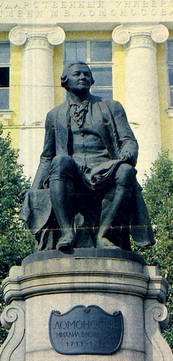
Великий русский просветитель
Наука есть ясное познание истины, просвещение разума, непорочное увеселение жизни, похвала юности, старости подпора, строительница градов, полков, крепость успеха в несчастии, в счастии – украшение, везде верный и безотлучный спутник.
М.В. Ломоносов

Slide 19
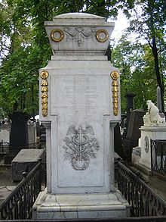
Могила Ломоносова в Александро-Невской лавре
Умер М.В. Ломоносов в 1765 г. в возрасте 54 лет.

Slide 20
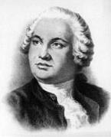
Соединяя необыкновенную силу воли с
необыкновенной силою понятия, Ломоносов
обнял все отрасли просвещения. Жажда
науки была сильнейшею страстию сей души,
исполненной страстей. Историк, ритор, механик, химик, минеролог, художник и стихотворец, он всё испытал и всё проник: первый углубляется в историю отечества, утверждает правила общественного языка его, дает законы и образцы классического красноречия, учреждает фабрику, сам сооружает махины, дарит художества мозаическими произведениями и наконец открывает нам истинные источники нашего поэтического языка.
А.С. Пушкин

Slide 21
Имя Ломоносова
Учреждения науки, образования и культуры: музеи, университеты, академии, гимназии, лицеи, школы в разных городах России)
Географические объекты:
Хребет Ломоносова
Полуостров Ломоносова
Кратер Ломоносов на Луне
Населенные пункты, улицы, площади, станции метро, мосты.
Морское течение
Ломоносова течение – холодное течение в Атлантическом океане
Биологический вид:
Stygiopontius lomonosovi (вид ракообразных)
Астрономический эффект
Явление Ломоносова
Геологическая порода
Минерал Ломоносовит
и другие явления, объекты и т.д.

